Slide 1
Jóvenes Contra el Calentamiento Global
Comprometidos por Honduras

Slide 2
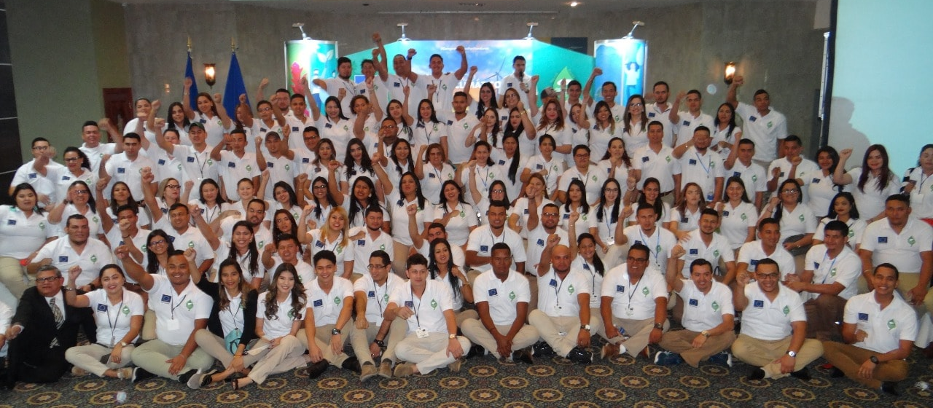
Somos el Movimiento social de voluntariado más Grande de Honduras

Slide 3
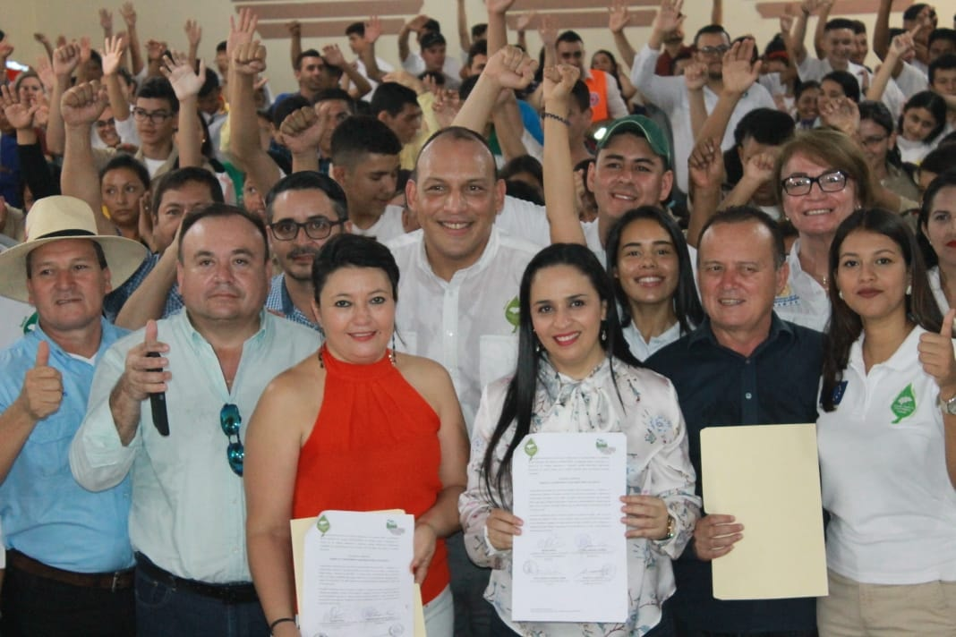
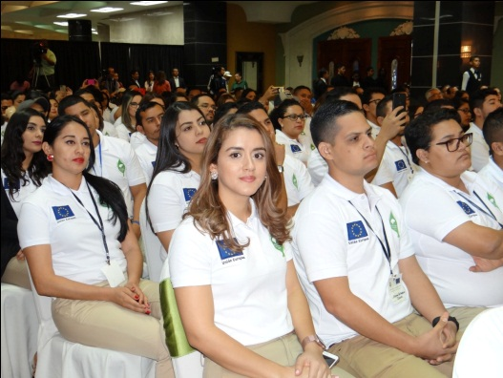
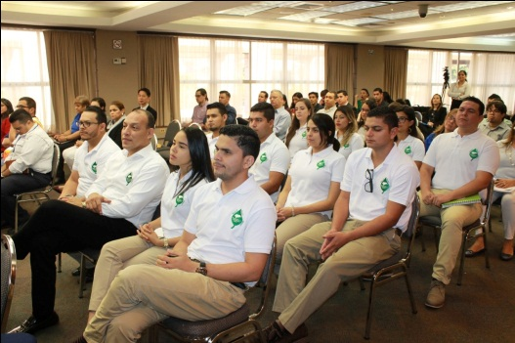
Siendo Honduras uno de los países más vulnerables del mundo ante el cambio climático, algo teníamos que hacer.

Slide 4
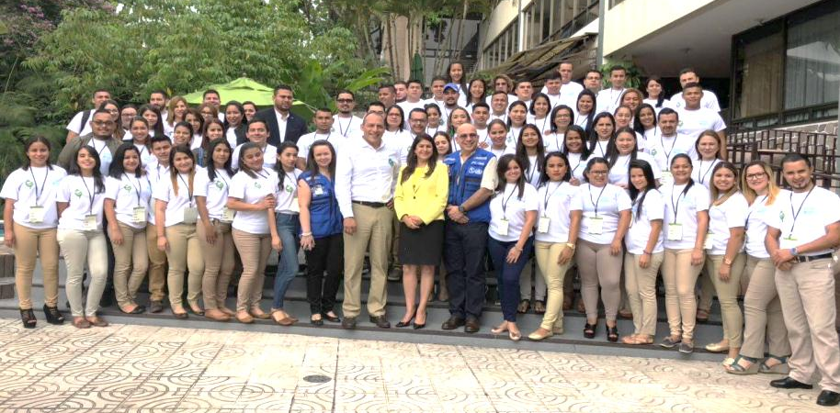
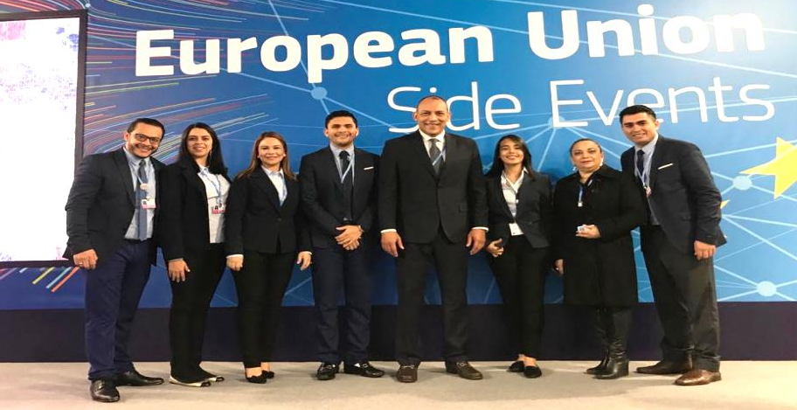
Conscientes de que el 70% de la población hondureña es menor de 30 años, iniciamos este Movimiento social. Hoy somos más de 4mil jóvenes voluntarios a nivel nacional.

Slide 5
Pero transformar toda una nación no es tarea fácil. Así que trazamos un plan para lograr el objetivo.
Paso 1
Paso 2
Toma de decisiones
Concienciación
Resultados

Slide 6
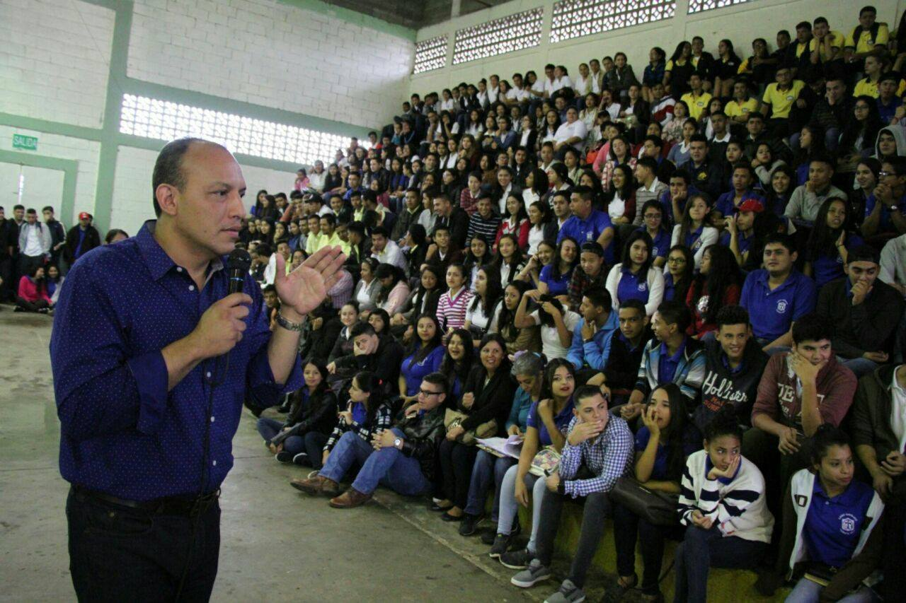
Estamos rebelando a la población nacional contra el cambio climático
por medio de
Ejes fundamentales
Campañas de Concienciación
Reforestaciones
Campañas de Limpieza
Invasión mediática
Foros con Sociedad Civil
Alianzas estratégicas

Slide 7
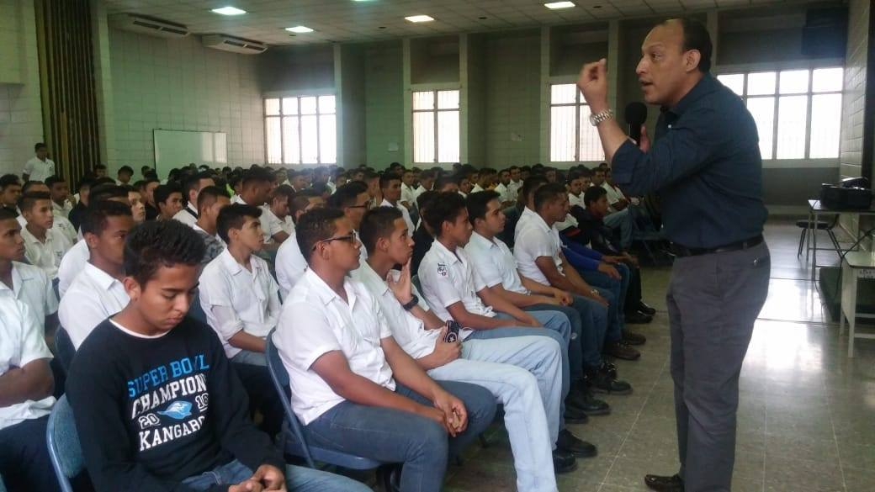
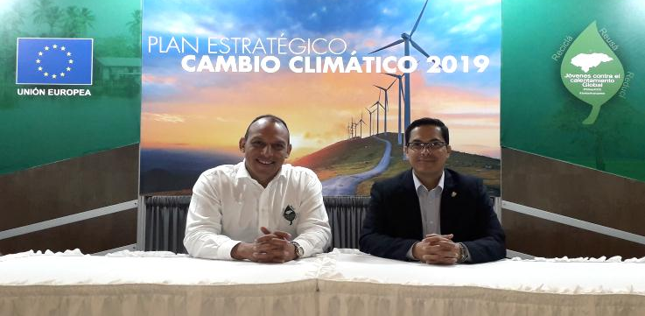
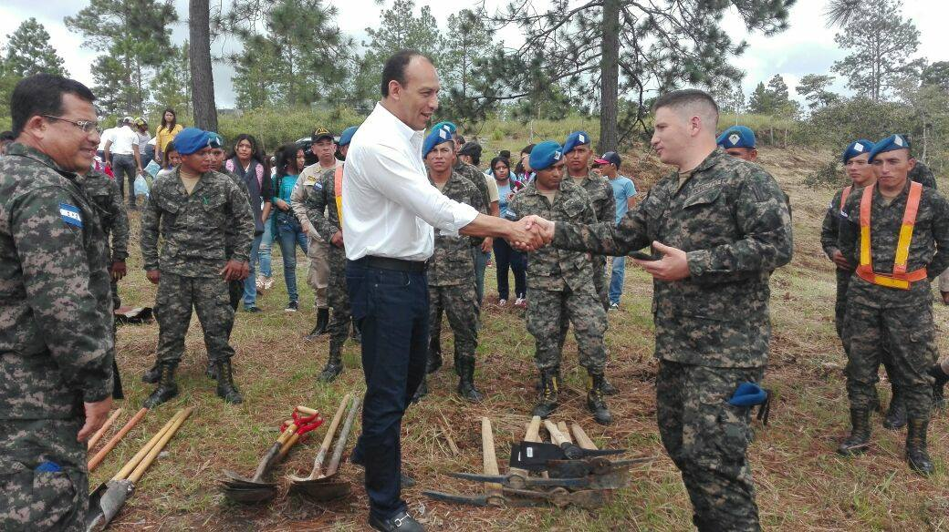
Sabemos que combatir el cambio climático no es tarea fácil, y por eso hemos formado alianzas estratégicas, para cumplir cada uno de nuestros ejes.
Entre los que encontramos las siguientes:

Slide 8
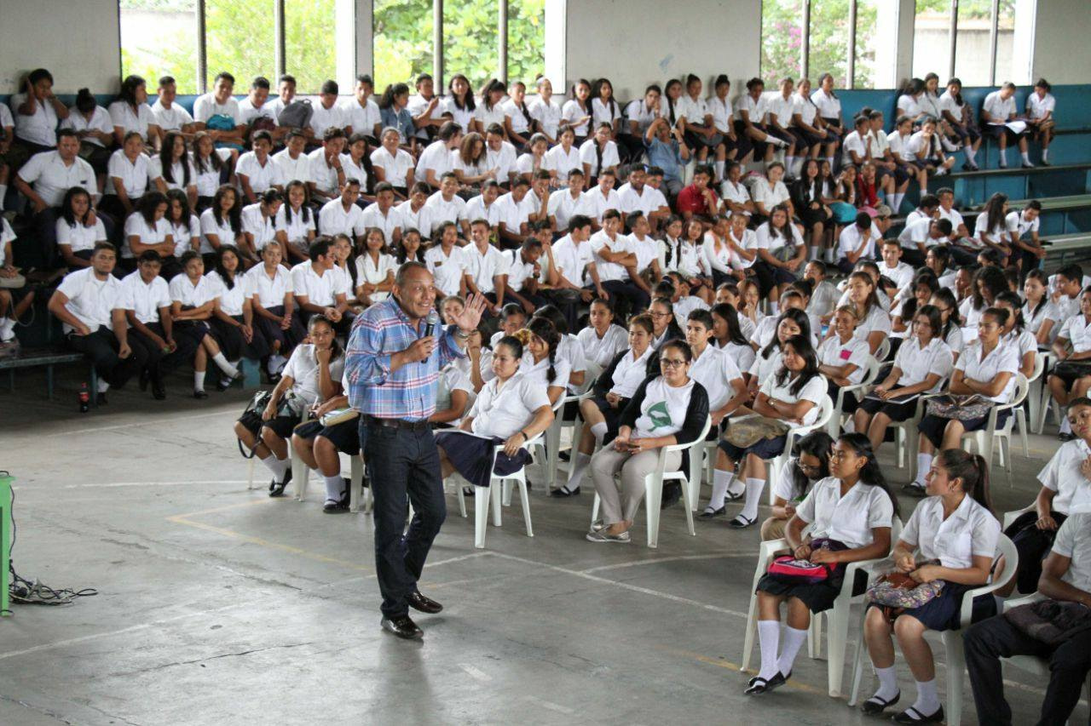
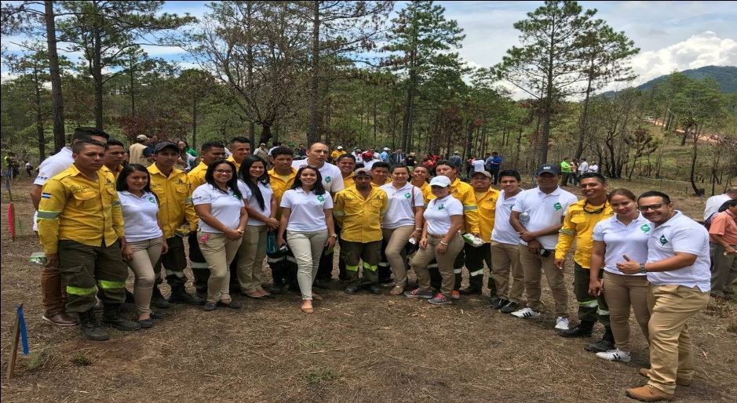
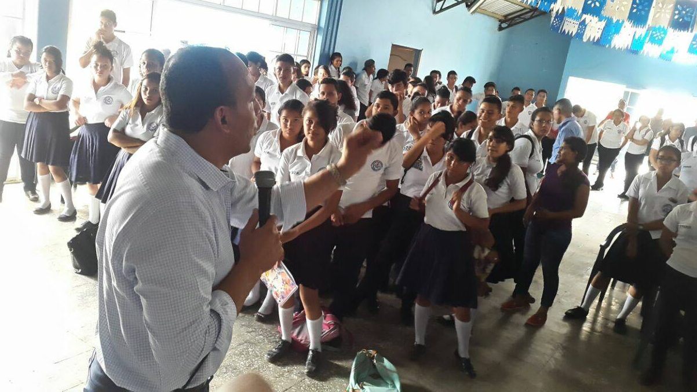
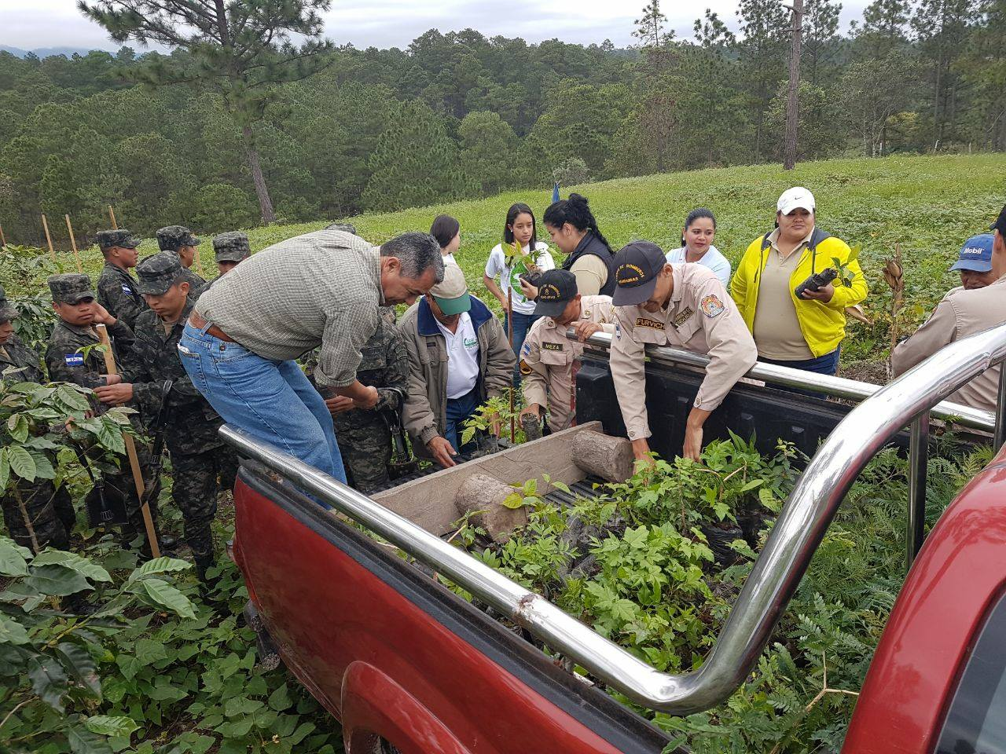
Secretaría de Educación
Instituto de Conservación Forestal

Slide 9
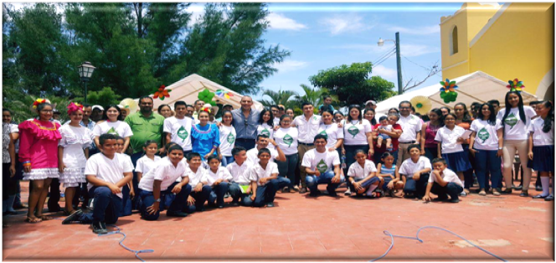
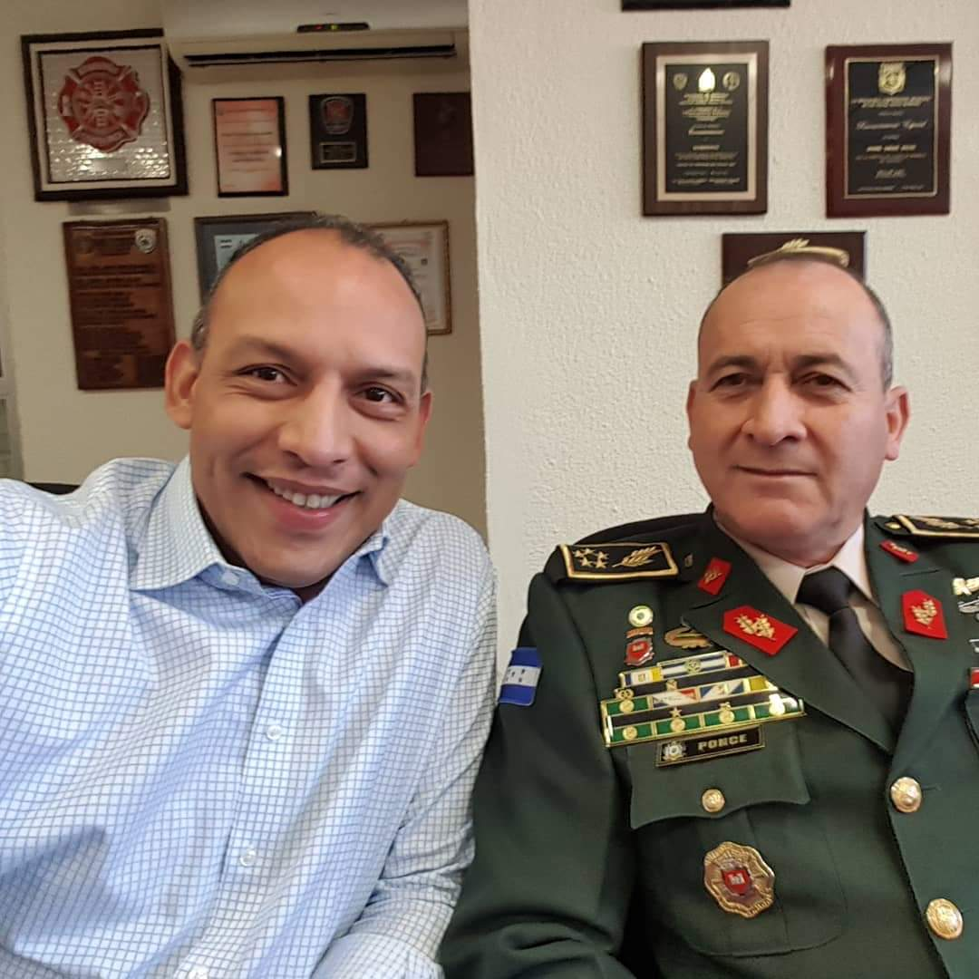
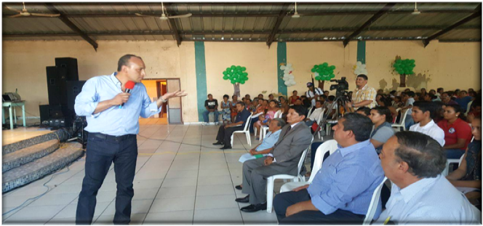
Asociación de Municipios de Honduras
Fuerzas Armadas
Fuerzas Armadas

Slide 10
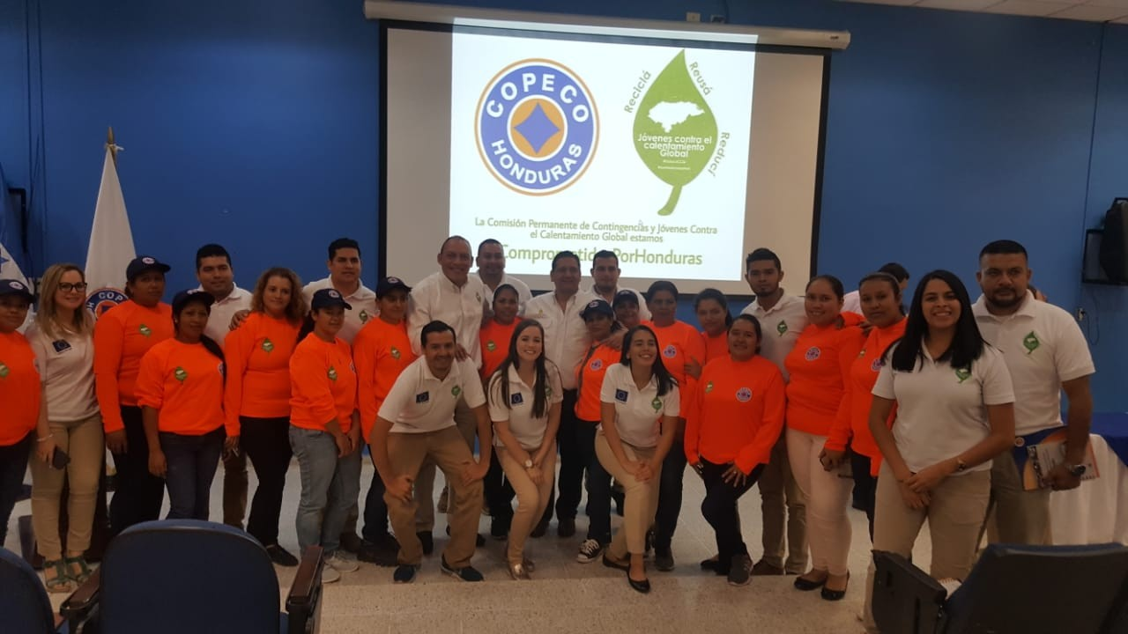
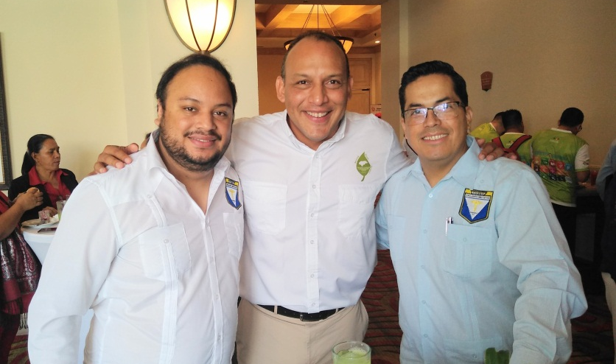
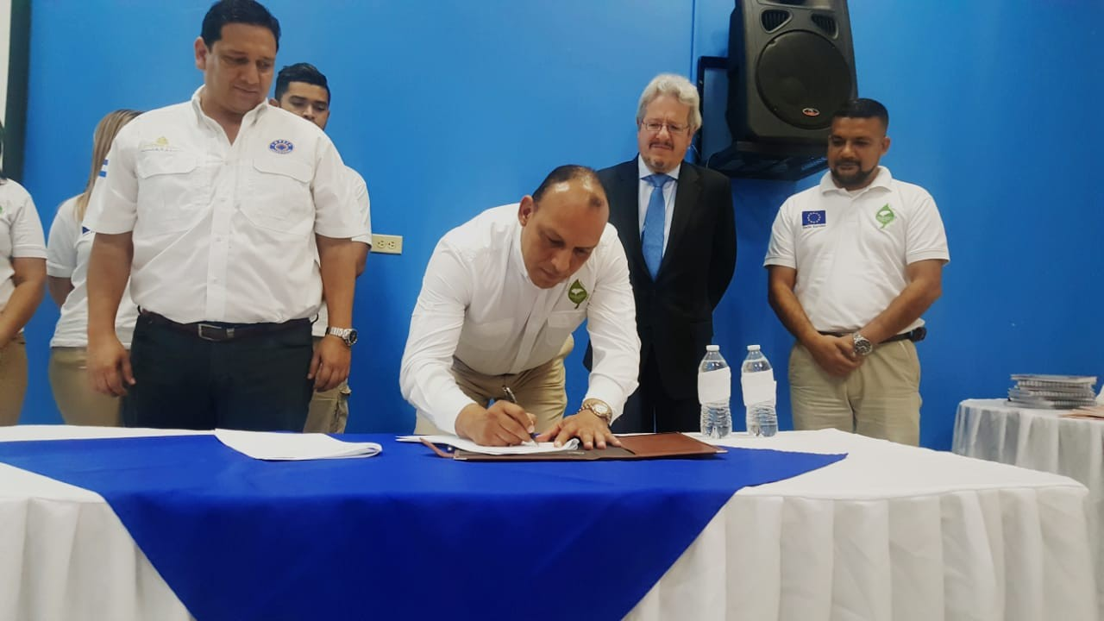
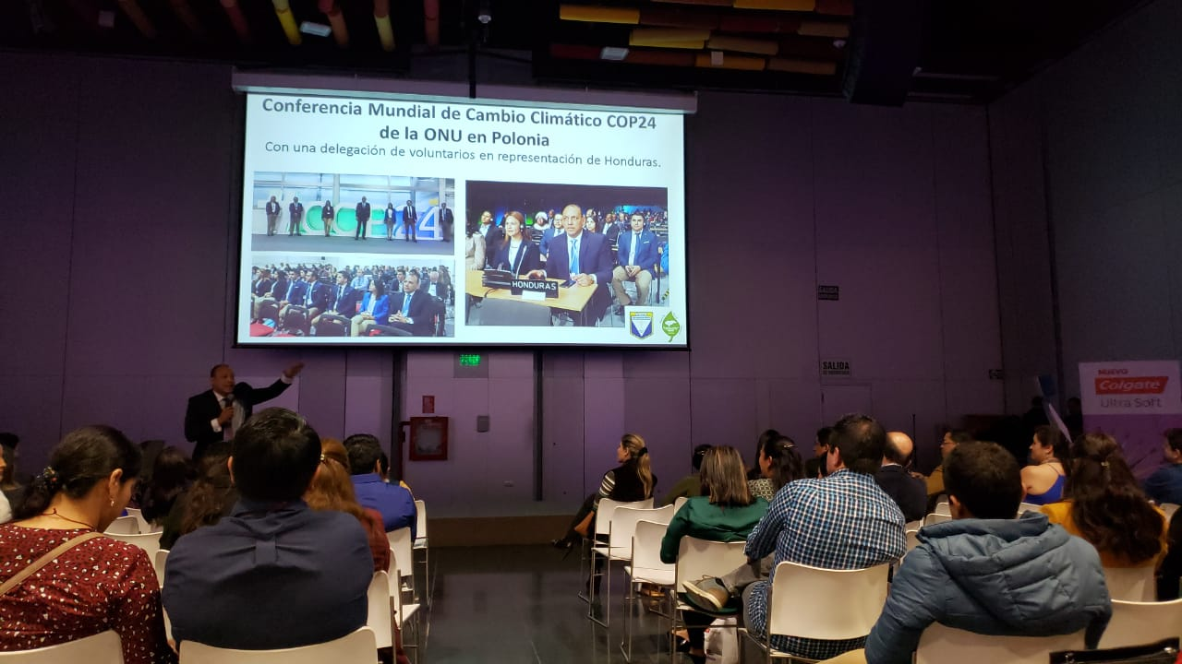
COPECO
Colegio de Cirujanos Dentistas de Honduras

Slide 11
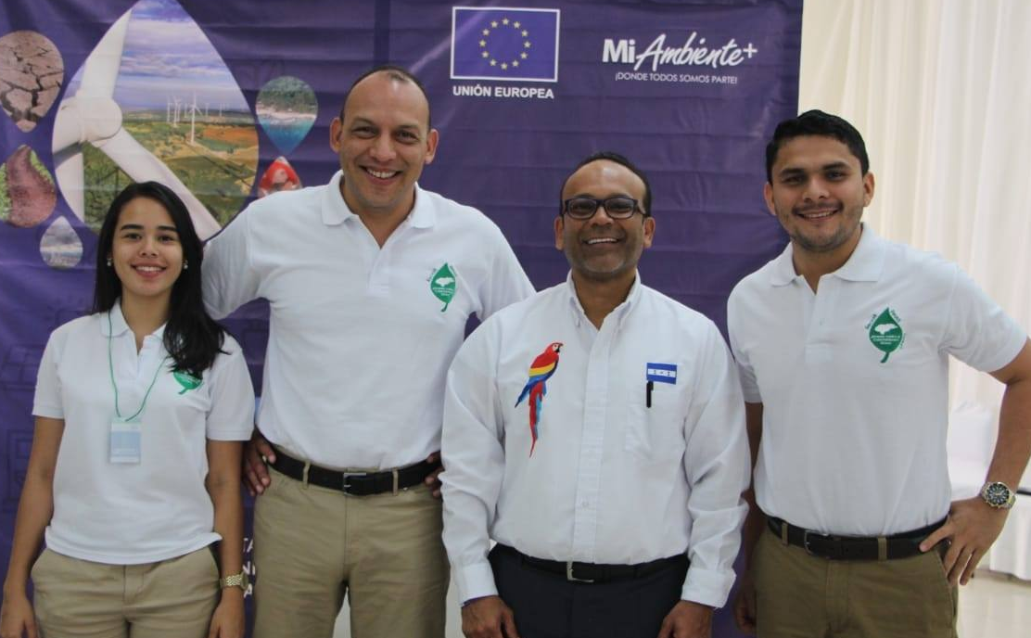
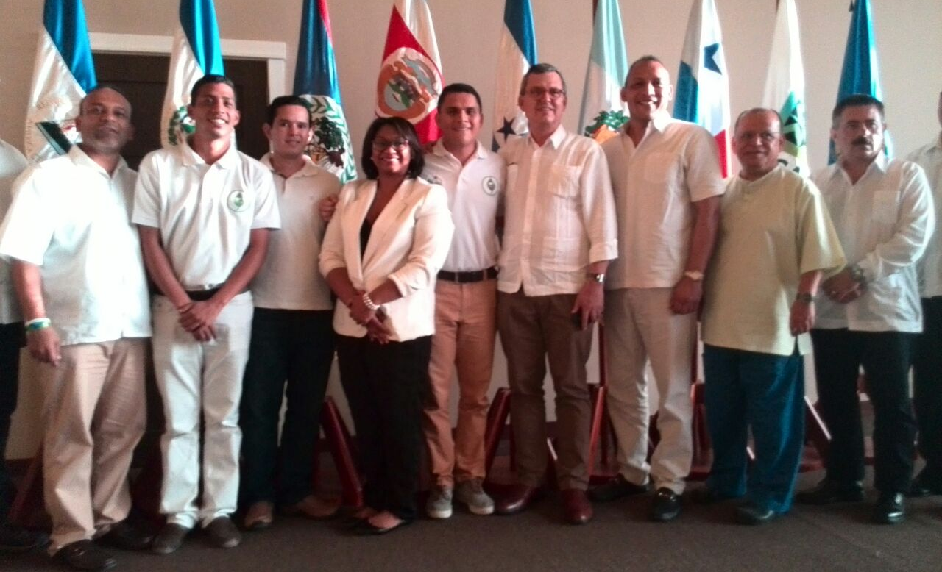
Secretaría de Ambiente/ MiAmbiente+

Slide 12
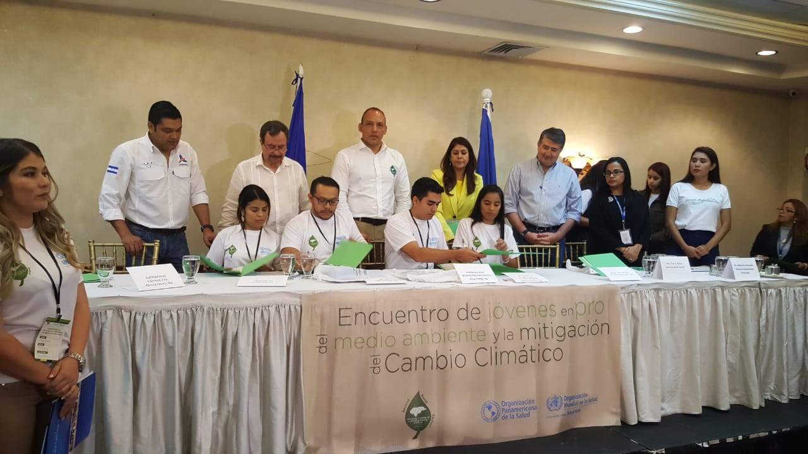
Hemos trascendido fronteras, a través de:
Convenios Internacionales
con
Organismos Internacionales
Embajadas

Slide 13
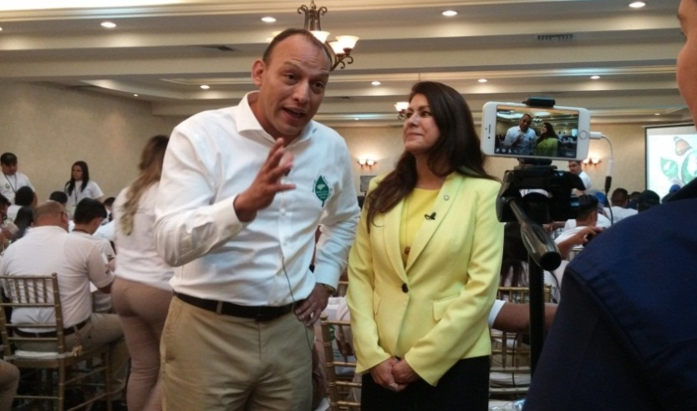
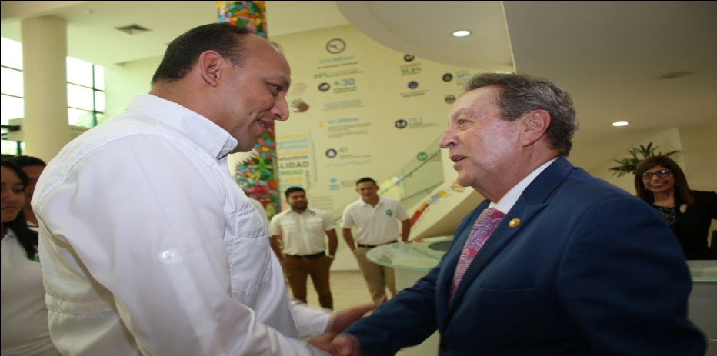
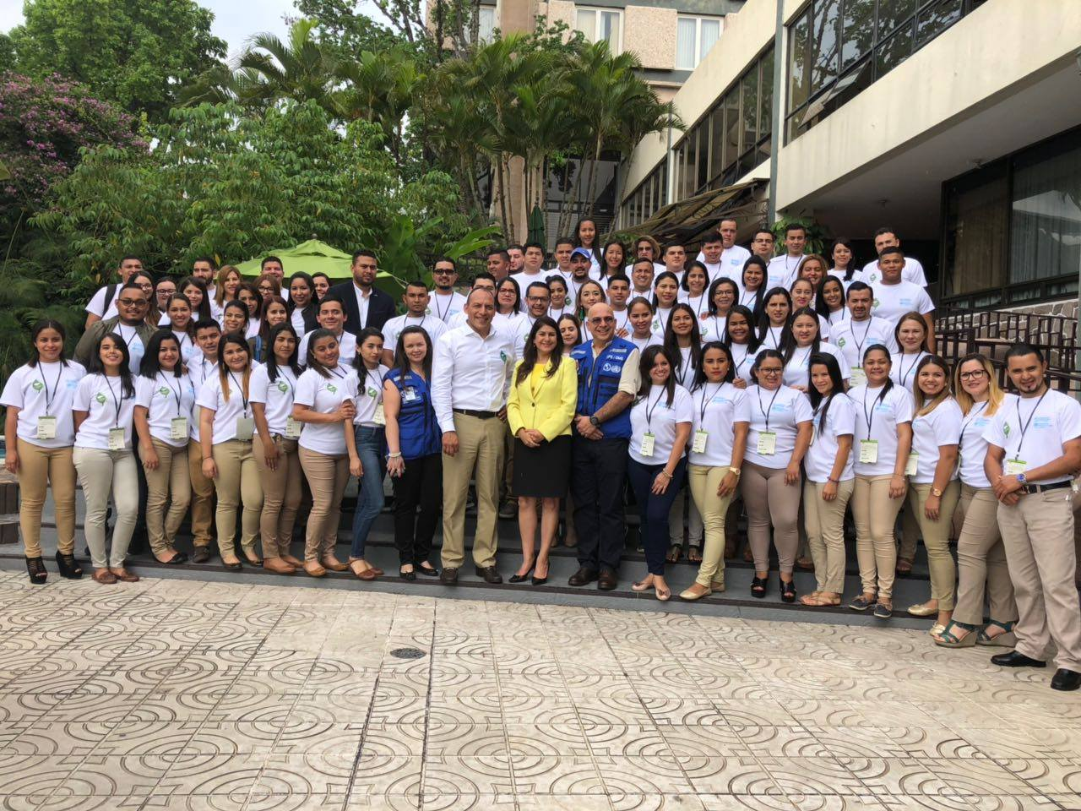
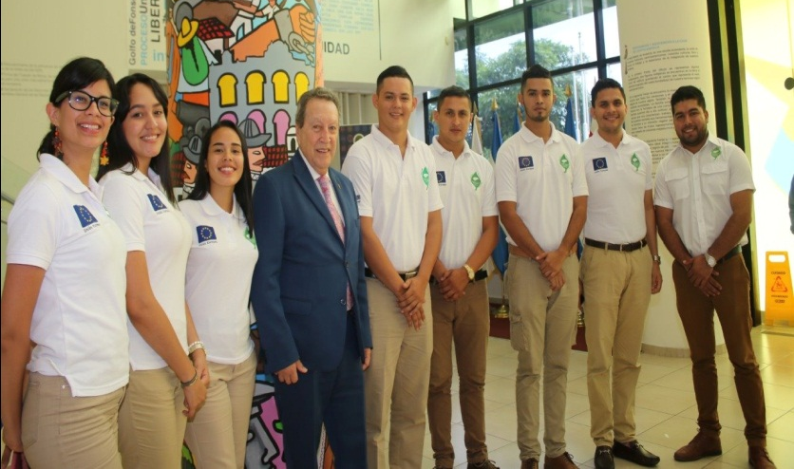
Organización Panamericana
de la Salud
Sistema de Integración
Centroamericana

Slide 14
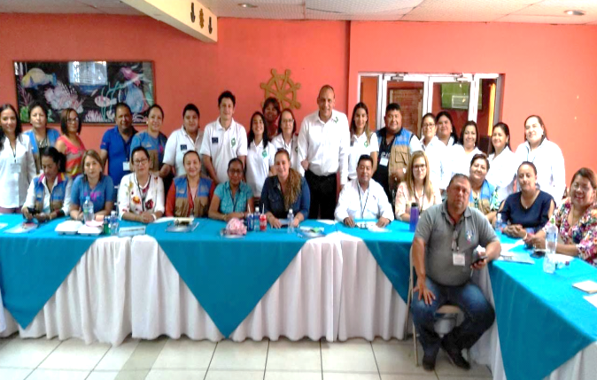
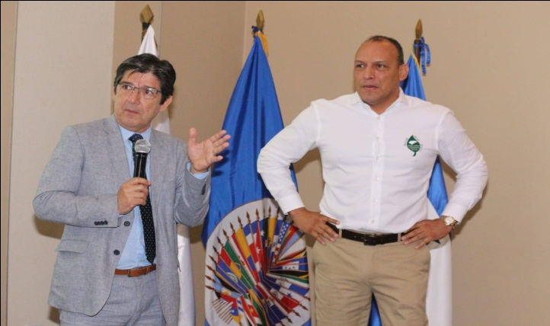
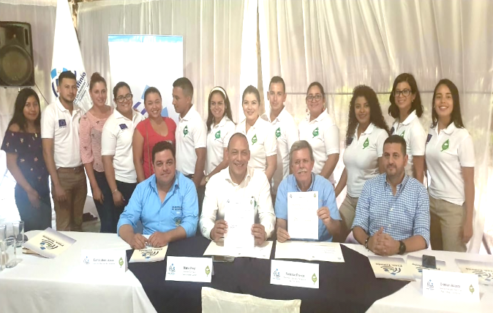
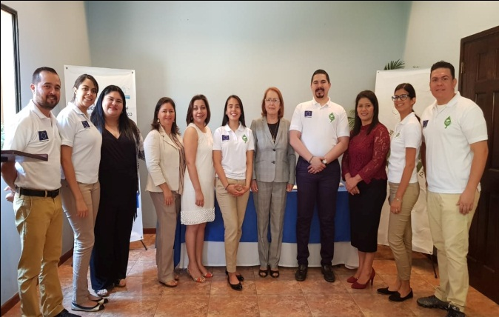
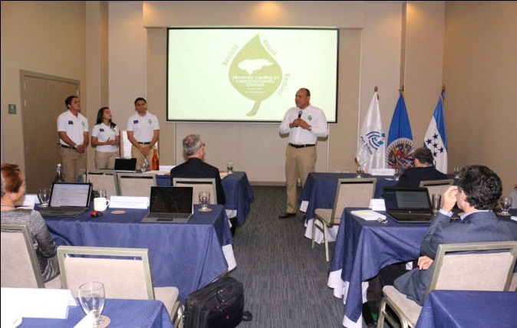
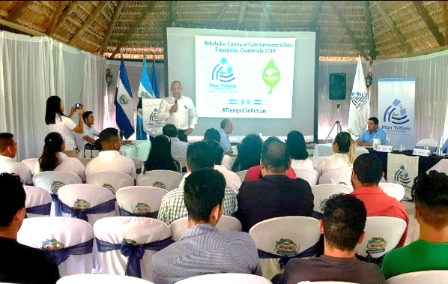
UNESCO
OEA
Plan Trifinio

Slide 15
Para avanzar en cada uno de nuestros ejes fundamentales, encontramos un aliado estratégico muy importante:
La Unión Europea

Slide 16
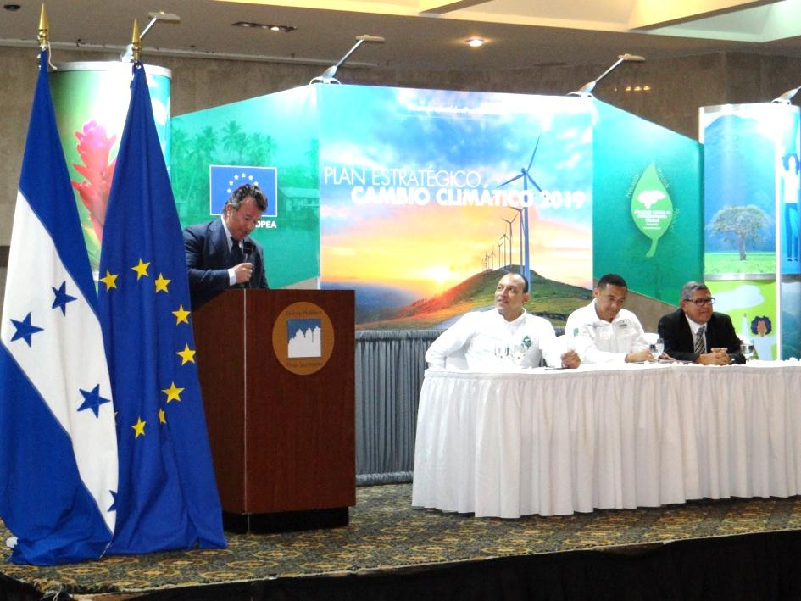
Los Jóvenes Contra el Calentamiento Global y la Unión Europea en Honduras, lanzamos el Plan Estratégico Cambio Climático 2019, enfocado en cinco ejes:
Educación
Reforestación
Limpiezas
Foros con Sociedad Civil
Comunicación

Slide 17
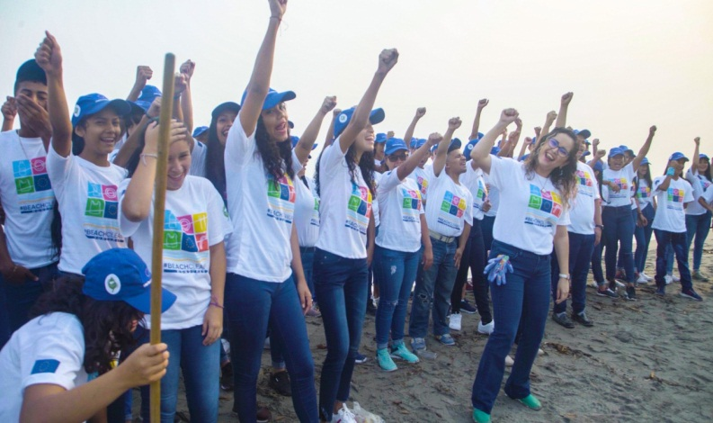
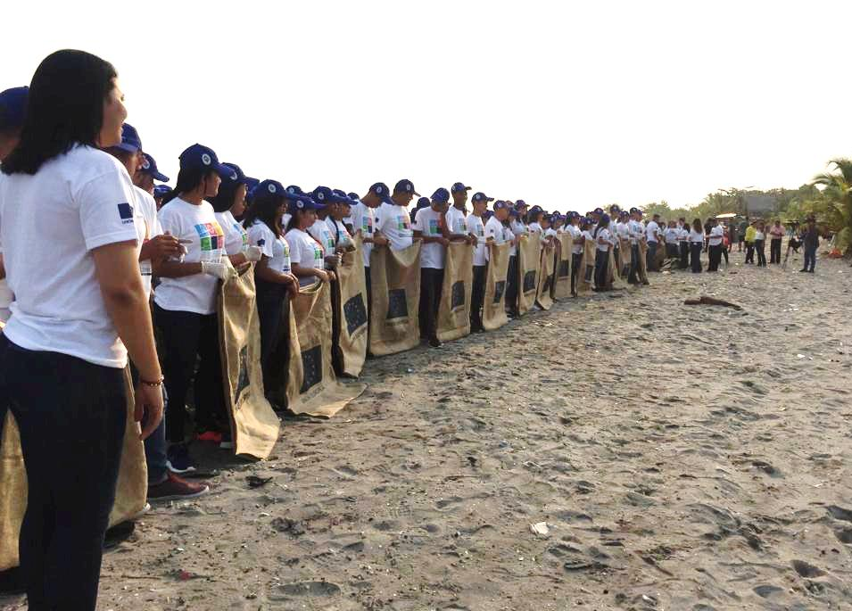
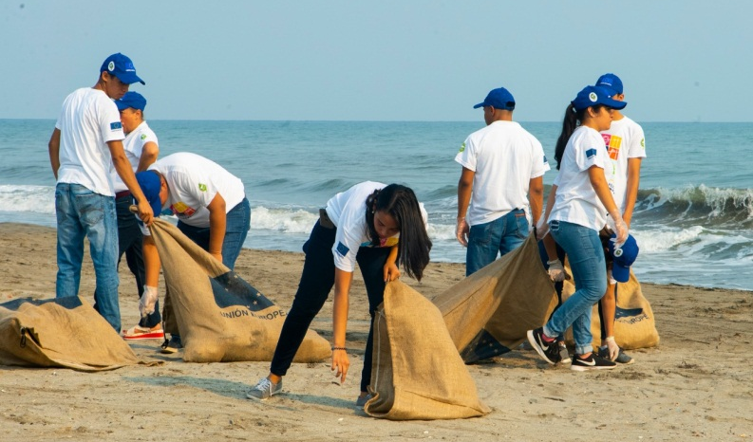
Limpiezas
(Beach Clean Up)
Omoa, departamento de Cortés.

Slide 18
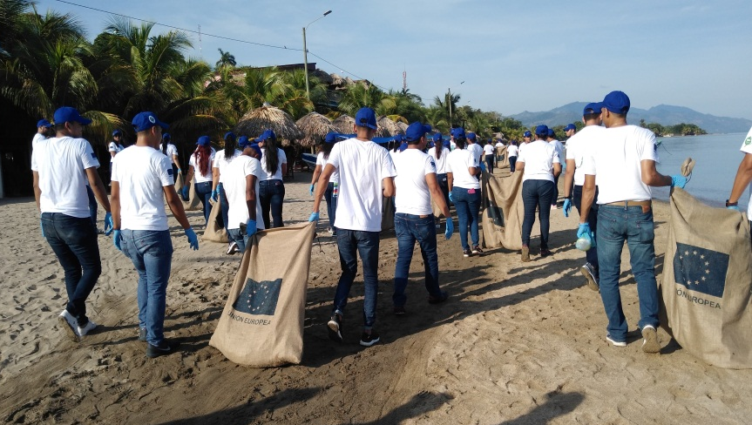
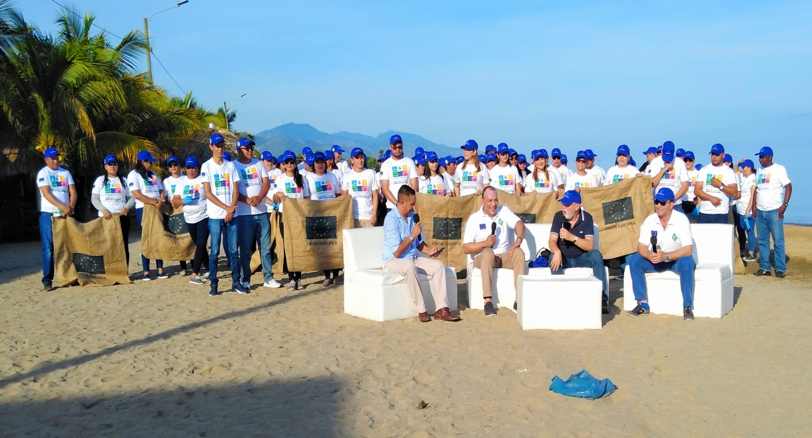
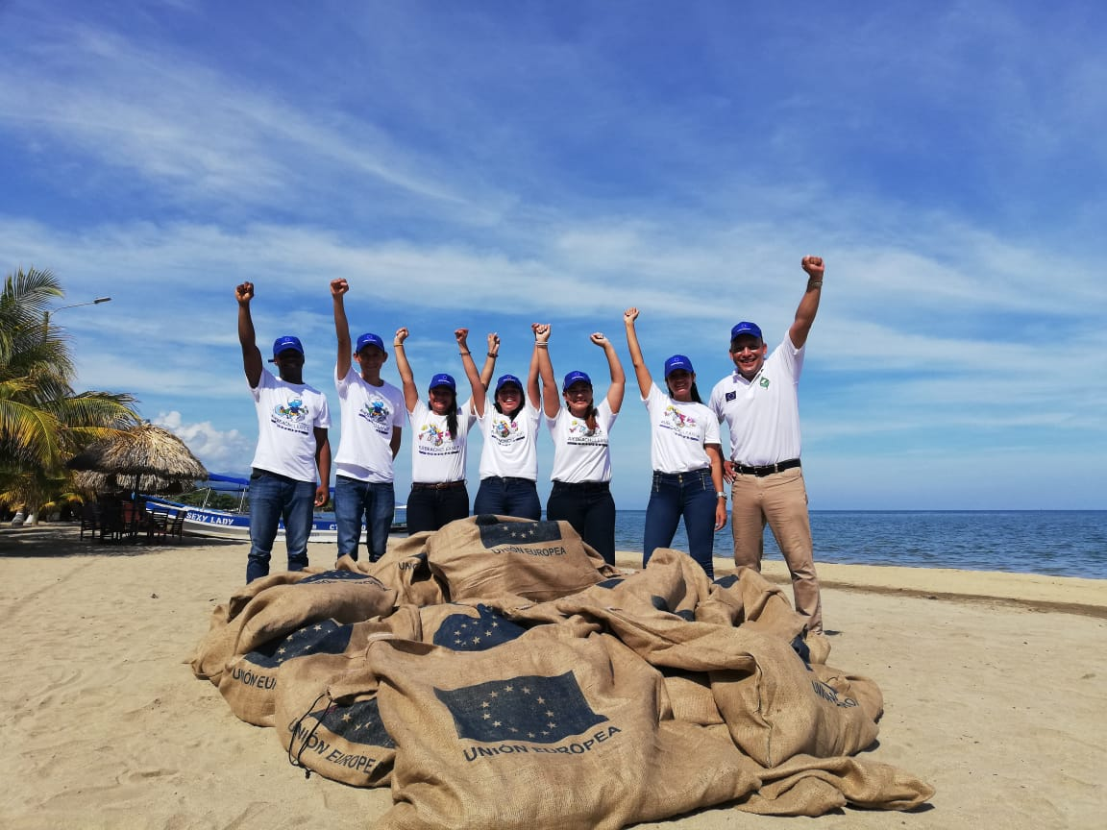
Limpiezas
(Beach Clean Up)
Trujillo, departamento de Colón.

Slide 19
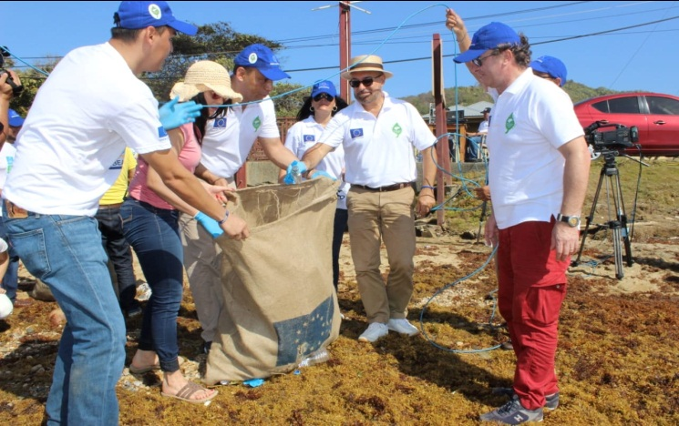
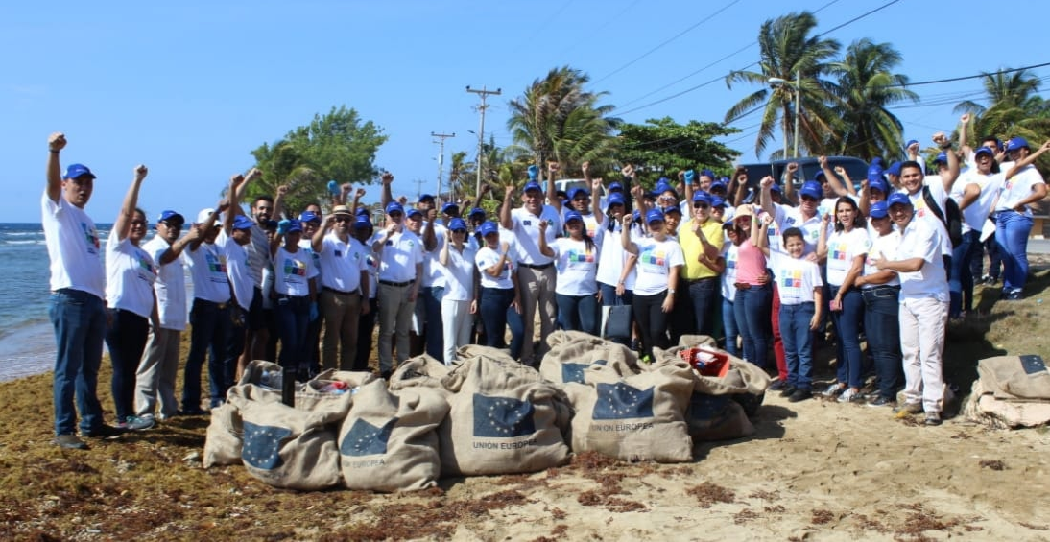
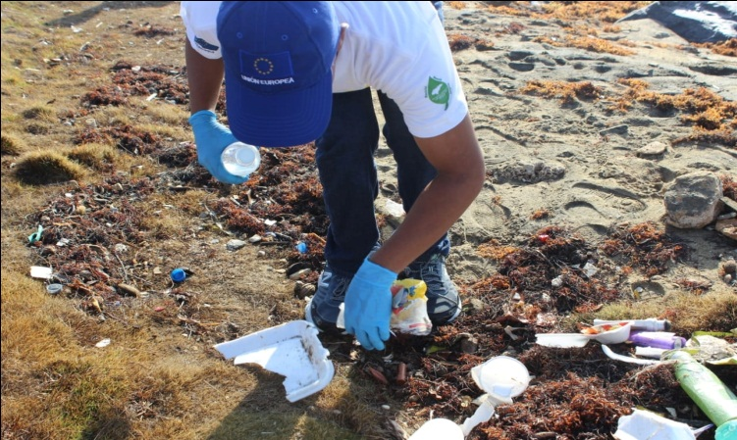
Limpiezas
(Beach Clean Up)
Roatán, departamento de Islas de la Bahía.

Slide 20
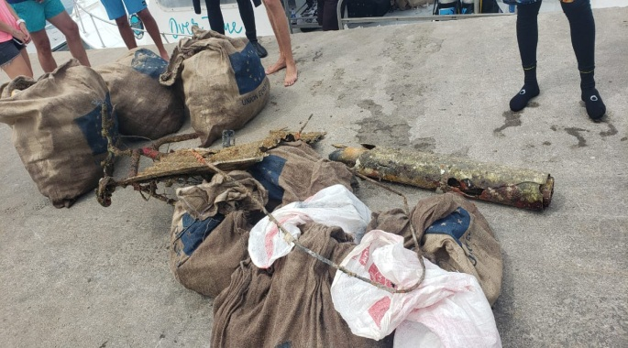
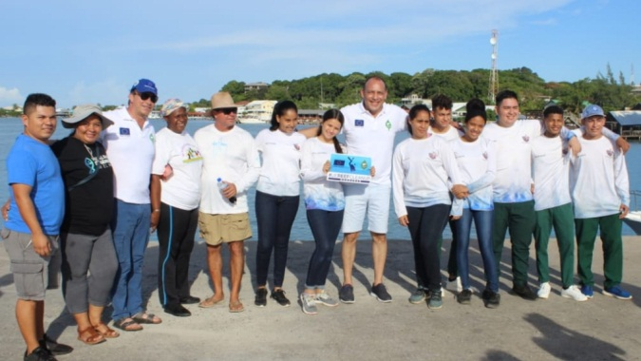
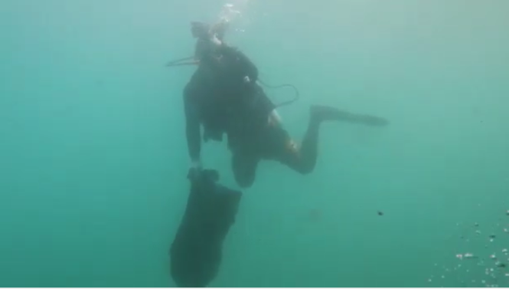
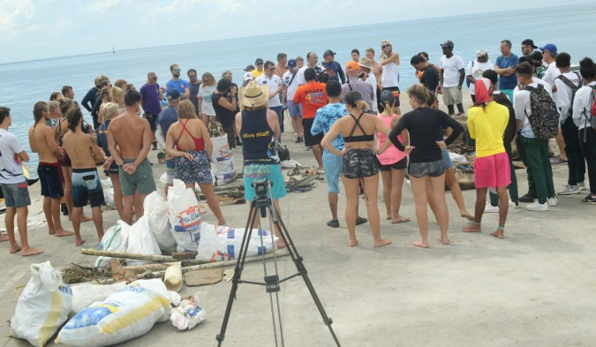
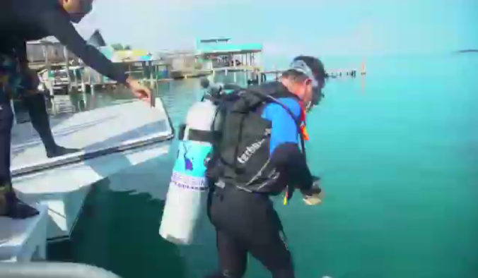
Limpiezas
(Reef Clean Up)
Utila, departamento de Islas de la Bahía.

Slide 21
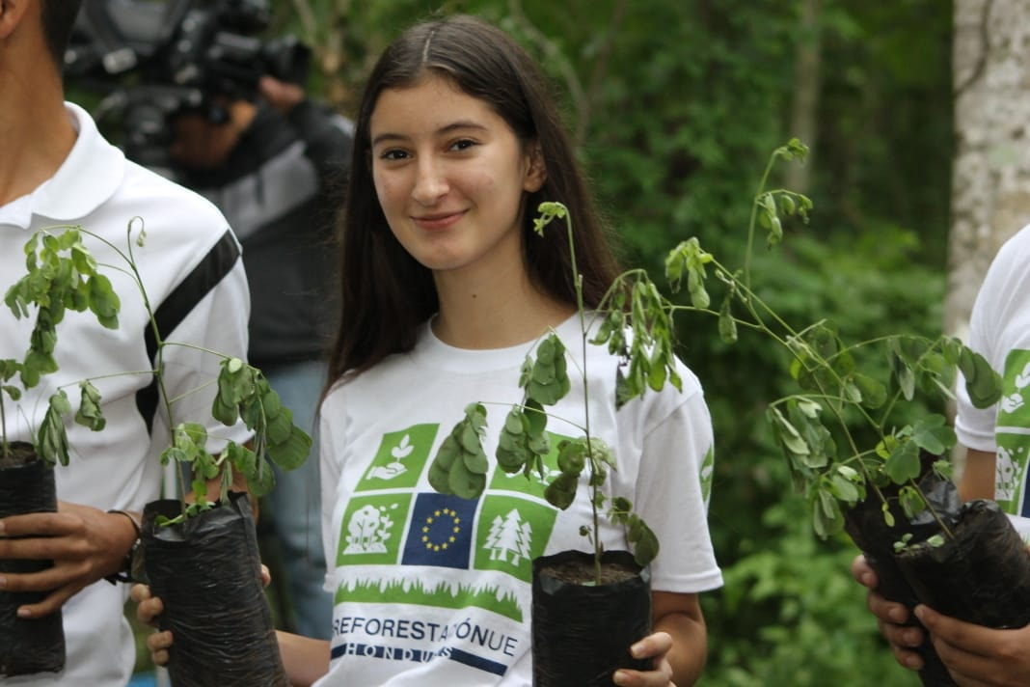
Reforestación
Departamento de Santa Bárbara

Slide 22
Reforestación
Día del Árbol, a nivel nacional

Slide 23
Educación

Slide 24
Foros de Concienciación con alcaldías y Sociedad Civil

Slide 25
Comunicaciones

Slide 26
Resultados
Más de 111 alcaldías rebeladas contra el cambio climático.
Masivas campañas de limpieza y reforestación a nivel nacional.
Lanzamiento e implementación de Guía Instructiva “CEVS”.
Proyecto de Ley en el Congreso Nacional: Prohibición de Plástico de un solo uso.
Más de 4mil voluntarios hasta la fecha.
Todo el país unido en un tema: Afrenta contundente contra el calentamiento global.

Slide 27
Jóvenes Contra el Calentamiento Global
Rebelados contra el Cambio Climático
#ComprometidosPorHonduras
#YoSoyJCCG
#ElTrabajoLoVenceTodo
Jóvenes Contra el Calentamiento Global
@jccg_hn
@JCCG_oficial

